Slide 1
2.5 逻辑函数的表达式
一、常见表达式
二、标准表达式
1.最小项、最小项表达式
2. 最小项的性质
3. 几个关系式
4. 由一般表达式写出最小项表达式的方法
5. 由真值表写出最小项表达式的方法
第二章 逻辑代数基础

Slide 2
2.6 逻辑函数的化简
一、化简的意义和最简的标准
1.化简的意义（目的）
2. 化简的目标
3.最简的标准
二、公式法
1.与或式的化简
作业
第二章 逻辑代数基础

Slide 3
2.5 逻辑函数的表达式
一、常见表达式
F = AB + AC
与或式
= AB + AC
= AB · AC
与非—与非式
= ( A + B ) · ( A + C )
= AB + A C
与或非式
标题区
节目录
第二章 逻辑代数基础

Slide 4
= ( A + B ) ·( A + C )
或与式
= ( A + B ) ·( A + C )
= A + B + A + C
或非—或非式
标题区
节目录
第二章 逻辑代数基础

Slide 5
二、标准表达式
一个真值表可能对应多个一般与或式，但只对应一个标准与或式。
1.最小项、最小项表达式
(1)最小项的概念及其表示
是一种特殊的乘积项（与项），在该乘积项中逻辑函数的所有变量都要以原变量或反变量的形式出现一次，而且只能出现一次。
标题区
节目录
第二章 逻辑代数基础

Slide 6
例1 已知三变量函数 F(A,B,C) ，则 ABC就是一个最小项，通常写成m₅。
其中，m 表示最小项，5 表示最小项的编号
ABC
( 101 )₂
( 5 )₁₀
例2 已知四变量函数 F(A,B,C,D) ，则 BACD就是一个最小项，其最小项编号为多少？
解：把最小项中的变量从左到右按A,B,C,D的顺序排列 ，得ABCD，从而得(0111)₂，即(7)₁₀。
所以，此最小项的编号为7，通常写成m₇。
标题区
节目录
第二章 逻辑代数基础

Slide 7
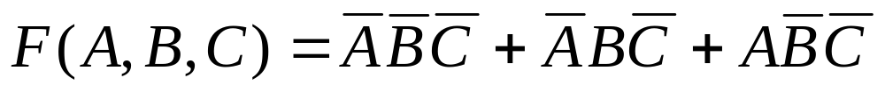

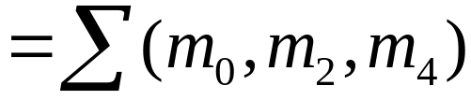
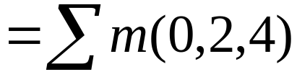
(2)最小项表达式（标准与或式）
例3
标题区
节目录
第二章 逻辑代数基础

Slide 8
2. 最小项的性质
一变量函数，如 F(A)，共有：2个最小项
即：A、A
二变量函数，如 F(A,B)，共有：4个最小项
即：A B、A B、A B、A B
三变量函数，如 F(A,B,C)，共有：8个最小项
即：A B C、A B C、A B C、A B C
A B C、A B C、A B C、A B C
结论：n变量函数，共有：2 ^{n} 个最小项。
标题区
节目录
第二章 逻辑代数基础

Slide 9




(1) 最小项的主要性质
① 对任何一个最小项，只有一组变量的取值组合，使它的值为1。
变量之积形式
A B
0 0
0 1
1 0
1 1
1
0
0
0
(00)₂
(0)₁₀
0
1
0
0
0
0
1
0
最小项编号
0
0
0
1
与最小项对应的取值组合
标题区
节目录
第二章 逻辑代数基础

Slide 10
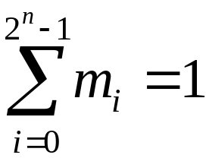


②全部最小项之和恒等于1。
即：
A B
0 0
1
0
0
0
1
0 1
0
1
0
0
1
1 0
0
0
1
0
1
1 1
0
0
0
1
1
标题区
节目录
第二章 逻辑代数基础

Slide 11
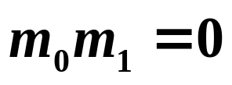
③任意两个最小项的乘积恒等于0 。
即：
A B
0 0
1
0
0
0
0 1
0
1
0
0
1 0
0
0
1
0
1 1
0
0
0
1
标题区
节目录
第二章 逻辑代数基础

Slide 12
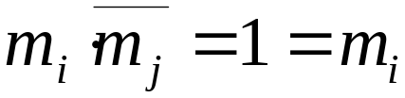
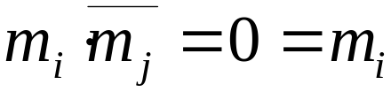
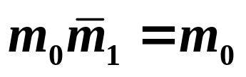
④任一最小项与另一最小项非之积恒等于该最小项 。
即：
若自变量的取值组合使m_{i} = 1 ( 有且只有一组)，
则：
若自变量的取值组合使m_{i} = 0 ( 其余2 ^{n} -1组)，
则：
A B
所以，等式成立。
0 0
1
0
0
0
0 1
0
1
0
0
1 0
0
0
1
0
1 1
0
0
0
1
标题区
节目录
第二章 逻辑代数基础

Slide 13
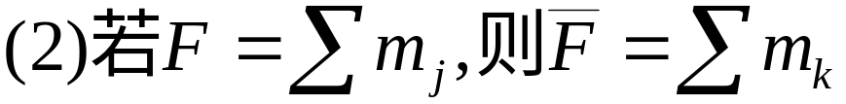
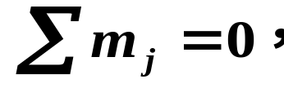
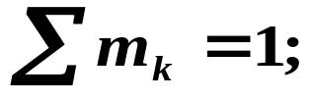

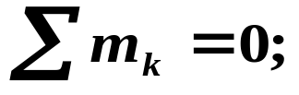
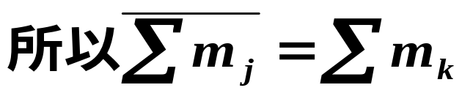

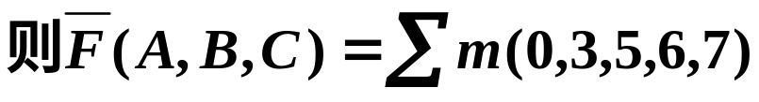
3. 几个关系式
根据最小项的性质1:对任何一个最小项，只有一组变量的取值组合，使它的值为1。
若自变量的取值组合使
则：
若自变量的取值组合使
则：
即上述关系式成立。
标题区
节目录
第二章 逻辑代数基础

Slide 14
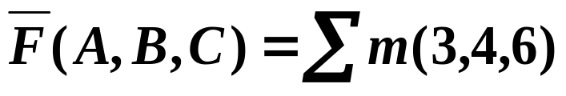
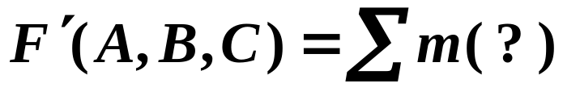
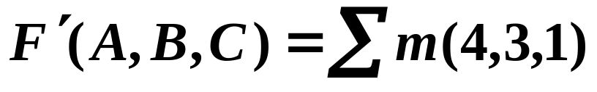
根据反演规则和对偶规则之间的关系可知，F中的原、反变量互换，即得到F′。
所以，F 和F′中包含的最小项的个数是相等的，且对应的最小项的编号之和为( 2^{n}-1 )。
即上述关系式成立。
例4 若
则
解：
标题区
节目录
第二章 逻辑代数基础

Slide 15
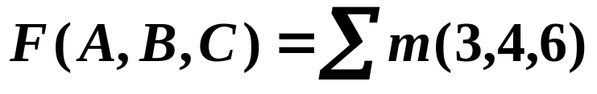
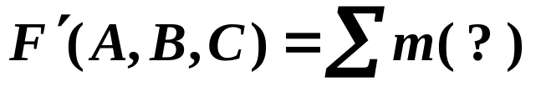
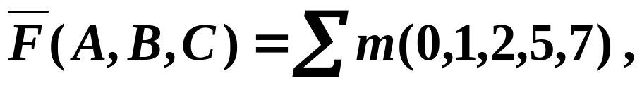
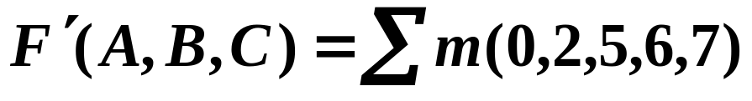
例5 若
则
解：
标题区
节目录
第二章 逻辑代数基础

Slide 16
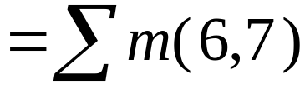
4. 由一般表达式写出最小项表达式的方法
一般表达式
一般与或式
A + A = 1
最小项表达式
例6
解：F(A,B,C) = AB( C + C) = ABC + ABC
标题区
节目录
第二章 逻辑代数基础

Slide 17
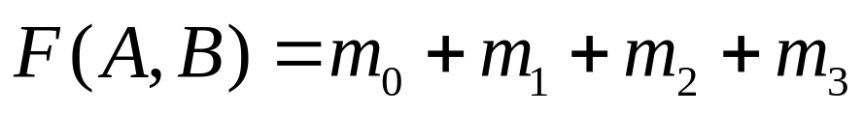
5. 由真值表写出最小项表达式的方法
最小项表达式是真值表中所有使函数值为1的取值组合所对应的各最小项之和。
例2.5.3 试将表 2.5.2 真值表所表示的逻辑函数用最小项表达式表示。
表 2.5.2
设
A B | F
0 0 | 1
0 1 | 0
1 0 | 1
1 1 | 0
根据最小项性质1 ，最小项与对应变量取值组合存在一一对应关系
解：
最小项表达式：
F(A,B) = m₀+m₂
标题区
节目录
第二章 逻辑代数基础

Slide 18
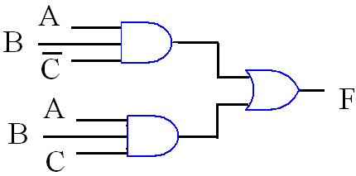
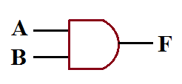
函数的一般与或式具有多样性，最小项表达式具有唯一性。两者的实现电路通常具有较大的差异。
F(A,B,C) = AB( C + C) = ABC + ABC
需要化简函数！
标题区
节目录
第二章 逻辑代数基础

Slide 19
2.6 逻辑函数的化简
一、化简的意义和最简的标准
1.化简的意义（目的）
节省元器件；提高工作可靠性
2. 化简的目标
最简与或式或者最简或与式
3.最简的标准
(1) 项数最少
--门最少
(2) 每项中的变量数最少
--门的输入端最少
标题区
节目录
第二章 逻辑代数基础

Slide 20
二、公式法
1.与或式的化简
(1) 相邻项合并法
利用合并相邻项公式: A B + A B = A
例7 F = A B + C D + A B + C D
= ( A B + A B ) + ( C D + C D )
= A + D
例8 F = A ( B C + B C ) + A ( B C + B C )
= A
标题区
节目录
第二章 逻辑代数基础

Slide 21
(2) 消项法
利用消项公式 A + AB = A 或多余项公式
A B + A C + B C = A B + A C
例9 F = A B + A B C + A B D
= A B + A B ( C + D )
= A B
例10 F = A C + C D + A D E + A D G
= A C + C D
标题区
节目录
第二章 逻辑代数基础

Slide 22
(3) 消去互补因子法
利用 消去互补因子公式 A + AB = A + B
例11 F = A B + A C + B C
= A B + A B C
= A B + C
例12 F = A B + A B + A B C D + A B C D
= A B + A B + C D ( A B + A B )
= A B + A B + C D
(4) 综合法
标题区
节目录
第二章 逻辑代数基础

Slide 23
合并相邻项公式 AB + AB = A
消项公式 A + AB = A
多余项（生成项）公式
AB + AC + BC = AB +AC
消去互补因子公式 A + AB = A + B
结论：先找公共因子，再找互补因子
标题区
节目录
第二章 逻辑代数基础

Slide 24
公式化简法优缺点
优点
不受变量数目的限制。
缺点
没有固定的步骤可循；需要熟练运用各种公式和规则；需要一定的技巧和经验；不易判定化简结果是否最简。
第二章 逻辑代数基础

Slide 25
思政元素
逻辑函数的表达方式有很多，真值表、卡诺图、函数表达式、逻辑图、波形图等。另外，逻辑函数化简的方法也有多种方法，引导学生对辩证法中事物具有多样性的原理进行发散思考。通过讲解化简方法，引导学生思考在实际设计中所涉及的电路芯片的经济问题。

Slide 26
思考题
1.如何理解“最小项对应的取值组合”？
2.最小项具有哪些主要性质？
3.真值表、最小项表达式、最简与或式有何差异？
4.何谓最简与或式？
第二章 逻辑代数基础

Slide 27
作业题
2.8 (1)(3)
2.9 (1)
标题区
第二章 逻辑代数基础

